Slide 1
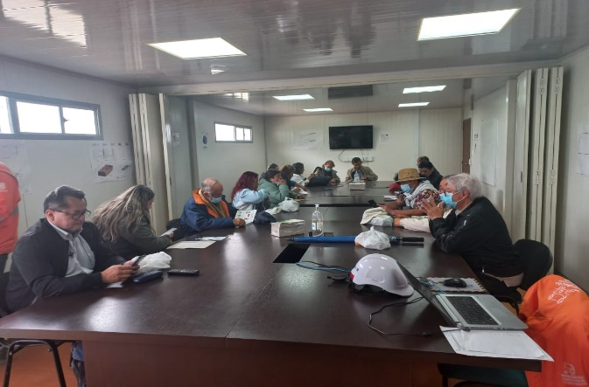
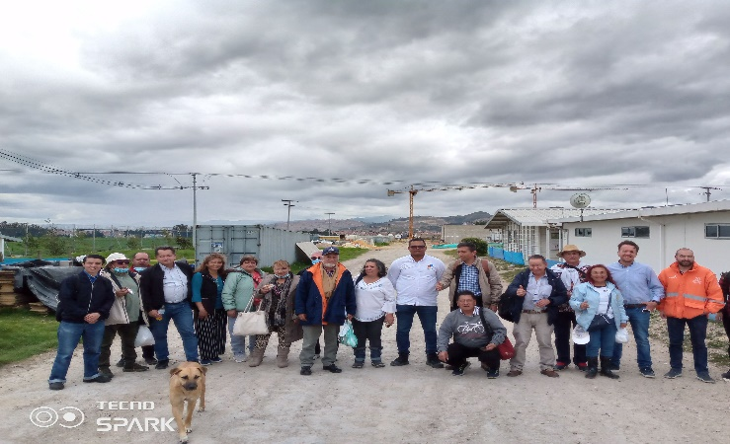
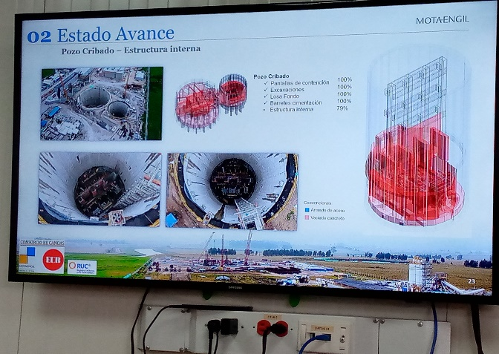
REGISTRO FOTOGRÁFICO DE EVENTOS COMUNITARIOS O INSTITUCIONALES
 |  |  |  |  |  |  |  |  |  |  |  |  |  |  |  |  |  |  |  |  |  |  |  |  |  |  |  |  |  |  |  |  |  |  |  |  |  |  |  |  |  |  |  |  |  |  |  |  |  |  |  | Hoja No. |  |  |  |  |  |  |  | 1 |  |  | de |  | 1
 | Tipo de evento: |  |  |  |  |  |  |  | Reunión vocales de control – Visita PTAR CANOAS |  |  |  |  |  |  |  |  |  |  |  |  |  |  |  |  |  |  |  | Fecha: |  |  |  |  |  | 19 mayo 2023 |  |  |  |  |  |  |  |  |  |  |  |  |  | Área EAAB: |  |  |  |  |  | D.G.C.
 | Municipio: |  |  |  |  |  | Bogotá |  |  |  |  |  |  |  |  |  |  | Rural |  |  |  |  |  | Urbano |  |  |  | X |  |  |  |  | Lugar |  |  |  |  |  |  |  |  |  | Via Soacha la mesa
 | Institución Empresa |  |  |  |  |  | Vocales de Control
 | HAGA CLIC DENTRO DEL |  |  |  |  |  |  |  |  |  |  |  |  |  |  |  |  |  |  |  |  |  |  |  |  |  |  |  |  |  | HAGA CLIC DENTRO DEL
 | CUADRO E INSERTE LA IMAGEN |  |  |  |  |  |  |  |  |  |  |  |  |  |  |  |  |  |  |  |  |  |  |  |  |  |  |  |  |  | CUADRO E INSERTE LA IMAGEN
Tema: Reunión de Vocales de Control
Participantes Asistieron 17 vocales de control, 2 funcionarios de la interventoría de la Obra PTAR CANOAS, 1 funcionario de la Dirección Gestión Comunitaria Exposición de temas: Se realizó la presentación por parte de la interventoría ing Pavel del Consorcio EE Canoas en la visita realizada. Se brindo información puntual como el objeto del contrato “revisión, confrontación, complementación y apropiación de estudios y diseños, así como la construcción de la estación elevadora de aguas residuales de canoas y sus obras complementarias, incluyendo su puesta en marcha y operación asistida”; contrato numero 1-01-25500-1268-2018, valor $ 351.957.844.748 – Aprox. 70M Eur, fecha de inicio 26/mar/2019, plazo total cincuenta y cinco (55) meses y once (11) días calendario.
Elaboró: Deisy Sánchez Revisó : Carlos Julio Mora
MPMS0301F09-01

